Slide 1
Как вернуть
Клиента в сервис

Slide 2
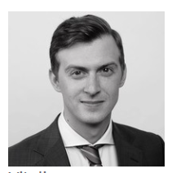
Спикер:
Виталий Кравец
Генеральный директор
+7 985 410 04 87
VKRAVETS@GIPA.EU

Slide 3
GiPA в мире
Решения на рынке послепродажного обслуживания
Компания GiPA – международный специалист в исследованиях рынка послепродажного обслуживания пассажирских автомобилей, коммерческих автомобилей и мотоциклов. Исследованиях мобильности и стоимости владения автомобилем.
Использование глубоких знаний и понимания рынка послепродажного обслуживания помогает нашим клиентам в анализе, оценке и понимании их бизнеса. Компания GiPA предоставляет четкие ориентиры на основе объективных данных и фактов.
GiPA дает возможность понять происходящее на рынке, предвидеть развитие событий, но главное принимать эффективные решения на основании лучших, проверенных временем и многими рынками и наиболее современных методик исследования рынка.

Slide 4
GiPA в России
Клиенты GiPA в России
Производители автомобилей
Производители запчастей и материалов
Производители шин
Масла
Ремонтные мастерские
Дополнительные услуги
2019

Slide 5
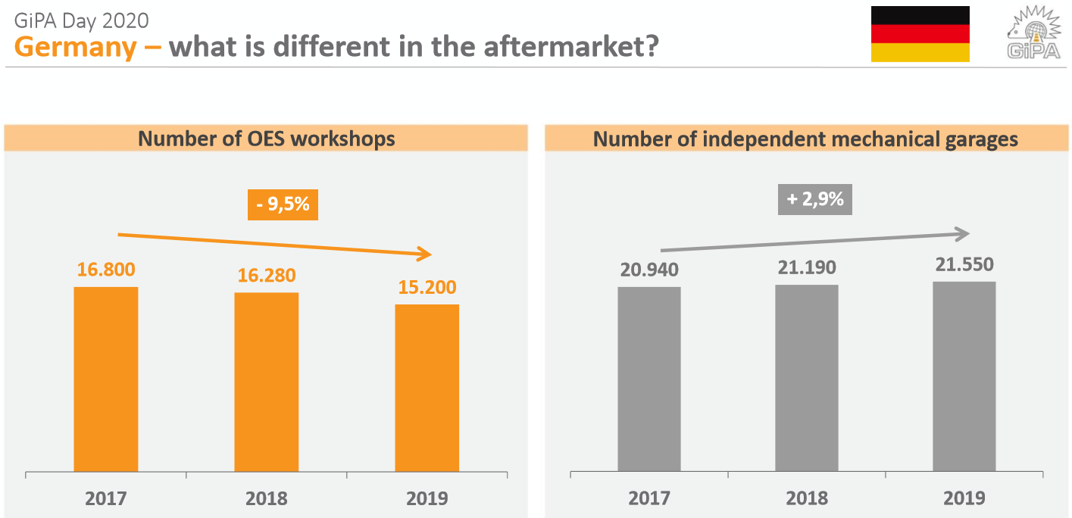
GiPA
Примеры развития aftersales в мире

Slide 6
GiPA
Примеры развития aftersales в мире
Car sales volumes
2,3 % decrease
Car parc size
Stable but also is ageing
Do-it-yourself
Decreasing (buy&fit increasing)
Workshop entries
Growing
IAM and VM dealers
Tend to improve the digitalization and the quality standards

Slide 7
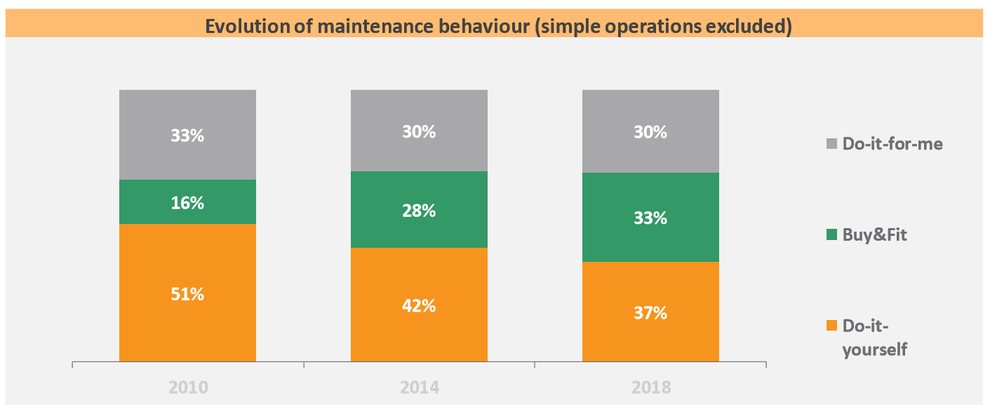
GiPA
Примеры развития aftersales в мире

Slide 8
GiPA
Примеры развития aftersales в мире

Slide 9
GiPA
Доли посещения точек обслуживания

Slide 10
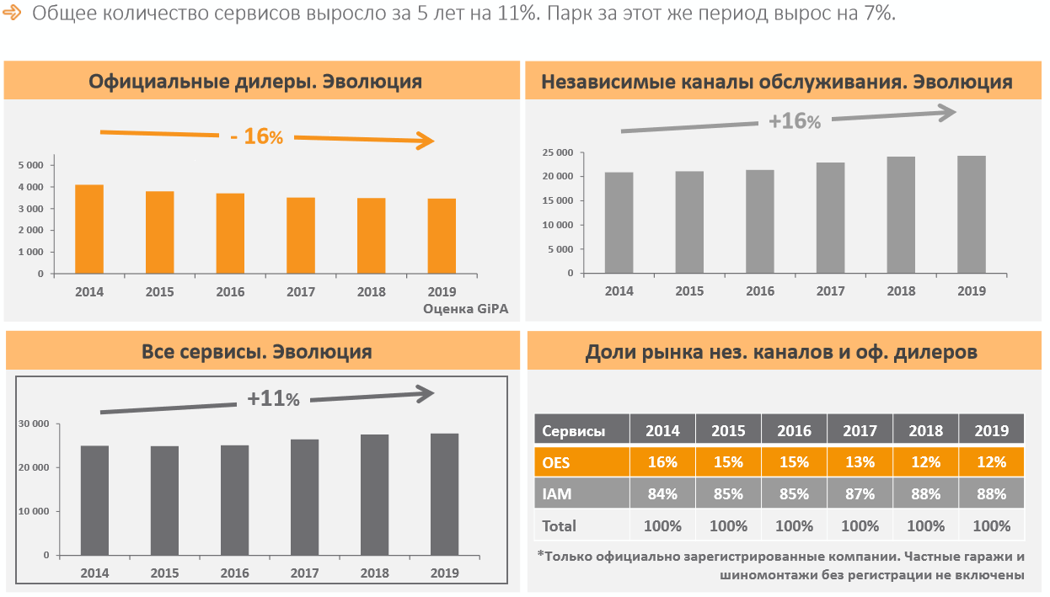
Эволюция количества сервисов в России

Slide 11
1. Поведение потребителя

Slide 12
Почему клиенты уходят от дилеров?
Критерии выбора точки обслуживания со стороны потребителя
Количество мужчин за рулем в России находится на 1 месте в Европе.
Крайне низкое количество возрастных водителей в России.
Профиль водителей
Доля водителей в возрасте 18-34 года
Доля миллениалов в России- одна из самых высоких в Европе.

Slide 13
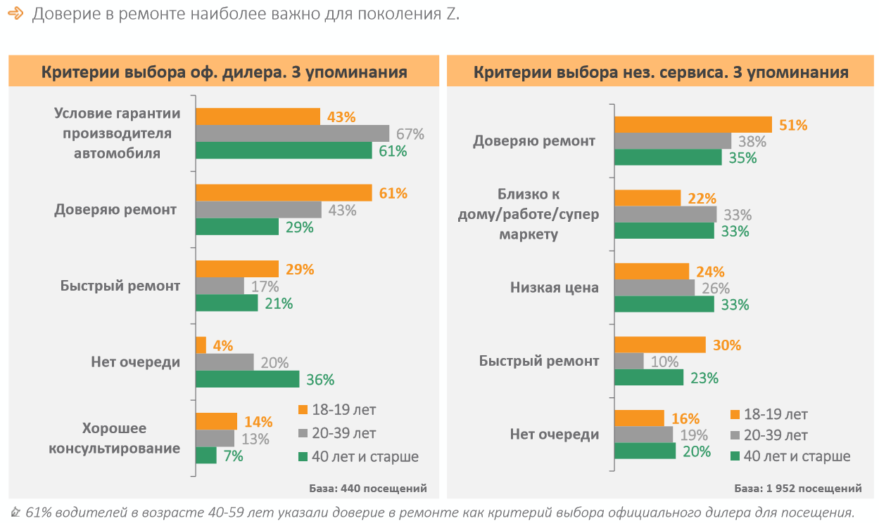
Почему клиенты уходят от дилеров?
Критерии выбора точки обслуживания со стороны потребителя

Slide 14
Психологическая сегментация водителей

Slide 15
2. Online tools

Slide 16
Какие IT-инструменты помогают удерживать клиента
Критерии выбора места покупки для онлайн покупателей *based on data of 2017
Функционал online ресурса, по степени влияния (ожидания пользователей): top 5
Возможность приобретать онлайн,
Наличие доставки,
Возможность возврата,
Онлайн оплата,
Адаптивный дизайн

Slide 17
Использование смартфонов / iPad
Наиболее часто смартфоны используется для внутренних коммуникаций (у дилеров и сетевых сервисов), а также частными гаражами, для заказа запчастей.
Используют ли у вас в сервисе смартфоны/планшеты для профессиональных или служебных целей?*
16% водителей записывались на обслуживание онлайн в 2017 году
18% оф. дилеров используют смартфоны для коммуникации с клиентами (любые виды использования кроме разговора).

Slide 18
3. Как сохранить клиента?

Slide 19
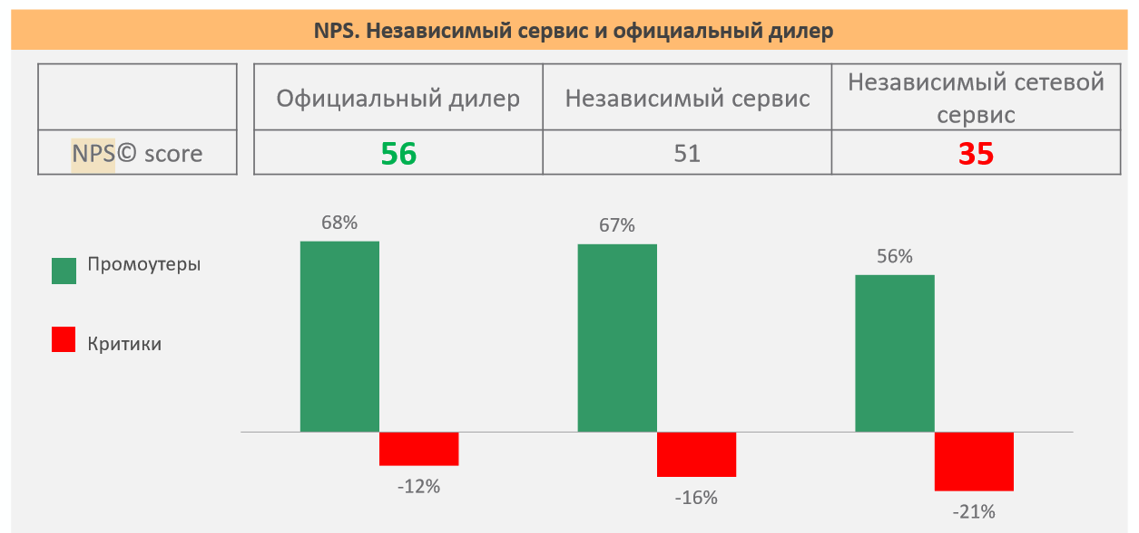
Как удержать клиента?
анализировать рынок и понимать ключевые шаги по занятию ключевых позиций среди конкурентов
выявлять слабые места, проводя фокус-группы
уже отказавшиеся от продукта
люди в зоне риска, которые готовы отказаться в ближайшее время
определить точки роста и правильные added value, которые необходимо корректно продавать в дилерских центрах при стоимости, отличающейся от конкурентной среды

Slide 20
4. Как сервису не зависеть от продаж автомобилей?

Slide 21
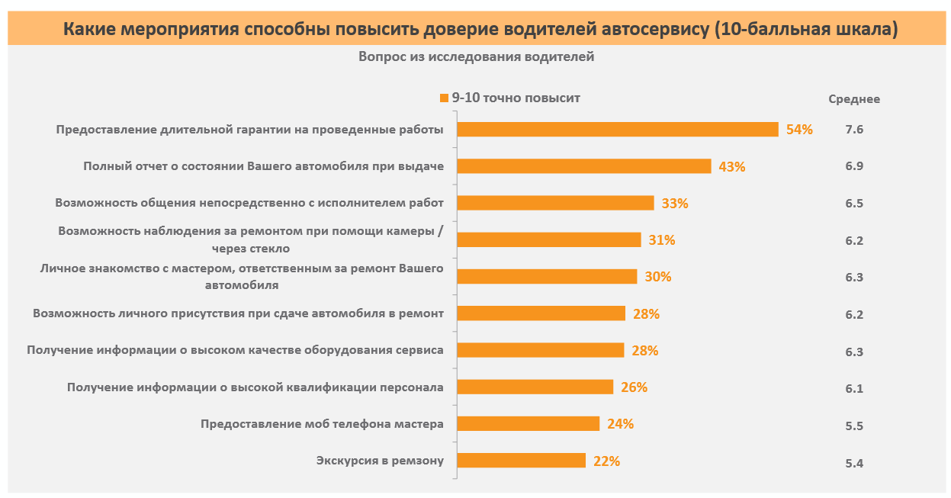
Развитие клиентского сервиса

Slide 22
Развитие клиентского сервиса
уделять особое отношение к развитию клиентского сервиса и позиционирования относительно проведения ТО и ремонтов заранее, уже в процессе гарантийного обслуживания, чтобы пользователи успели понять ценность сервиса и продолжали использовать СТО после истечения гарантии
вкладывать ресурсы в растущие сегменты рынка послепродажного обслуживания вместо инвестиций в потребителей, уже отказавшихся от продукта
анализировать данные рынка для сохранения понимания ситуации в динамике

Slide 23
Спасибо за внимание!
Виталий Кравец
Генеральный директор
+7 985 410 04 87
VKRAVETS@GIPA.EU

